Slide 1
Применение автокодирующих нейронных сетей для предсказания флуоресценции глиом головного мозга по данным магнитно-резонансной томографии.
Выполнил студент: Лавренов Виталий Владимирович
Научный руководитель: Брюхов Дмитрий Олегович
Научные консультанты: Шанин Иван Андреевич, Горяйнов Сергей Алексеевич

Slide 2
Постановка задачи
Цель работы: предложить подход к предсказанию флоуресценции глиом головного мозга
Задачи:
изучить существующие методы и алгоритмы в области анализа медицинских изображений;
разработать подход для предсказания флуоресценции глиом головного мозга по набору в некоторых признаков, описывающих пациента;
разработать подход для предсказания флуоресценции глиом головного мозга по данным снимка МРТ;
реализовать на высокоуровневом языке программирования python полученный подходы.

Slide 3
Флуоресценция
Флуоресценция - нетепловое свечение вещества
Происходит после ввода 5-аминолевулиновой кислоты
Позволяет точнее удалять опухоль
Свечение не всегда проявляется
Вещество дорогое
Задача поставлена институтом Нейрохирургии имени Бурденко

Slide 4
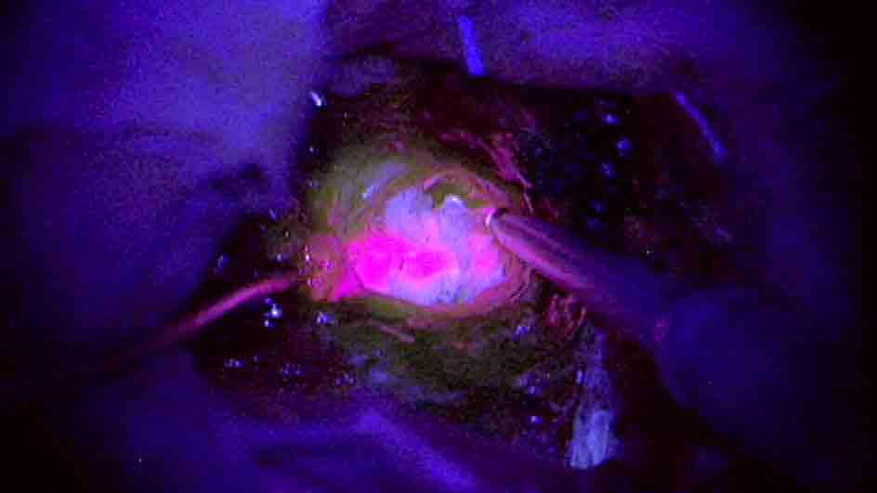
Флуоресценция

Slide 5
Родственные методы
Логистическая регрессия
Метод опорных векторов
Байесовский классификатор
Дерево решений

Slide 6
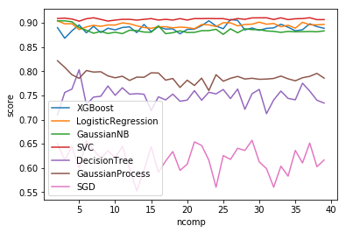

Работа с признаками
Лог регрессия – 0.88
Метод опорных векторов – 0.91
Boosting – 0.91
Мера качества: f1
$$f1=2\frac{precision ∙recall}{precision+recall}$$
$$precision=\frac{TP}{TP+FP} , recall= \frac{TP}{TP+FN}$$
Использовалась кроссвалидация, выборка разбивалась на 10 частей

Slide 7
Изучение признаков
Использовался корреляционный тест Пирсона
Наиболее значимые признаки:
Возраст (0.26)
Тип опухоли (0.45)
Гистология (-0.22)

Slide 8
Данные
Данные предоставлены в виде таблицы институтом нейрохирургии имени Бурденко
Набор признаков для 320 пациентов

Slide 9
Методы работы с МРТ
Сверточные нейронные сети
Автокодирующие нейронные сети
Нейронные сети Кохонена

Slide 10
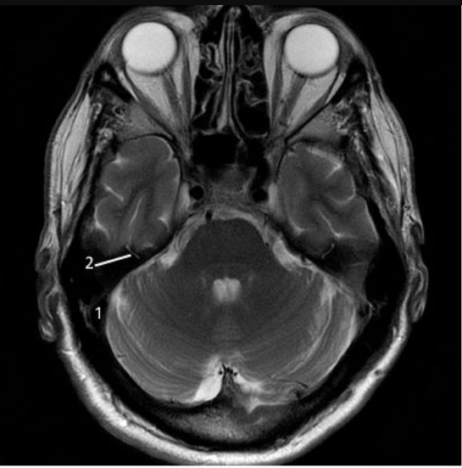
Формат DICOM
Срезы мозга
Содержат не только изображения МРТ
Также содержит дополнительные метаданные

Slide 11
Мой подход
Снимок МРТ
Автокодировщик
Дополнительные признаки
Преобразованные данные
Предсказывающая модель
ответ

Slide 12
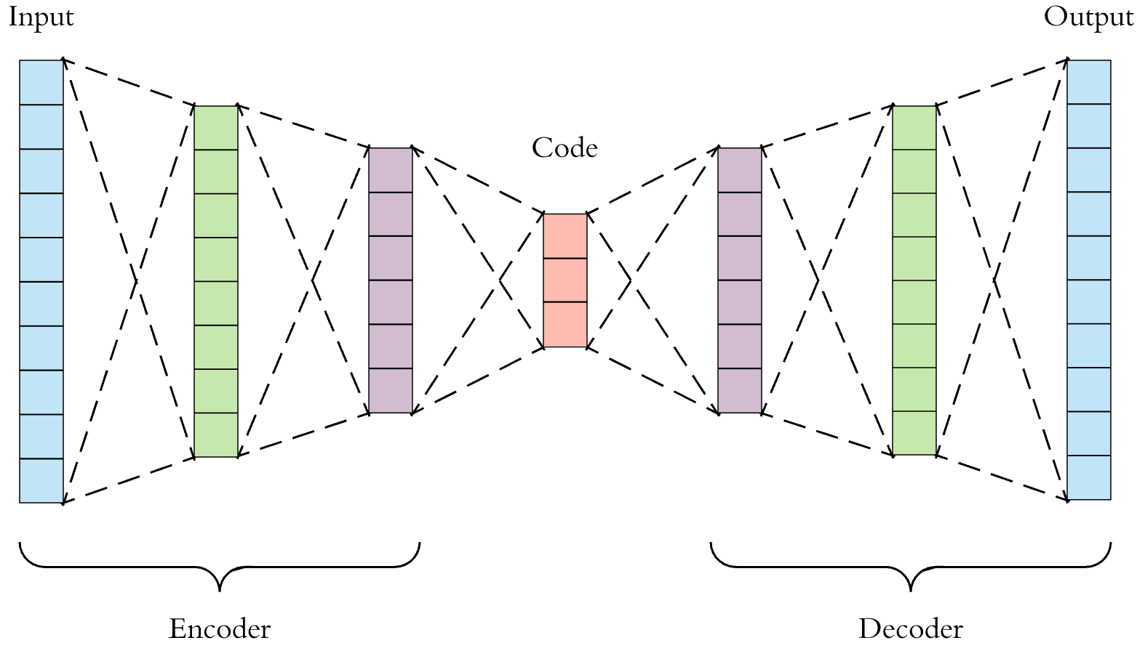
Автокодирующие нейронные сети

Slide 13
Автокодировщики
Deep – глубокие автокодировщики с большим кол-вом скрытых слоев
Convolutional – автокодировщики использующие слои свертки
Regularized – регуляризованные автокодирощики

Slide 14
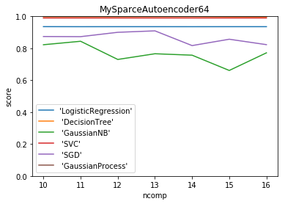
Результаты
Наилучший результат – метод опорных векторов (0.99), для всех автокодировщиков
Использовалась кроссвалидация с разбитием выборки на 5 частей
Мера качества – f1

Slide 15
Данные
Предоставлены институтом нейрохирургии имени Бурденко
Снимки МРТ 89 пациентов
Дополнительные атрибуты: пол, вес и возраст
Формат DICOM

Slide 16
Программная реализация
Язык программирования python
Библиотека pydicom
Библиотека Sklearn
Фреймворк pytorch

Slide 17
Результат
Был предложен подход к предсказанию флоуресценции глиом головного мозга
Выполнены следующие задачи:
изучены существующие методы и алгоритмы в области анализа медицинских изображений;
разработан подход для предсказания флуоресценции глиом головного мозга по набору в некоторых признаков, описывающих пациента;
разработан подход для предсказания флуоресценции глиом головного мозга по данным снимка МРТ;
реализован на высокоуровневом языке программирования python полученный подходы.

